Slide 1
«ВНЕДРЕНИЕ ФГОС ДО» Из опыта работы малокомплектного детского сада
Т. Ю. Рыбина заведующий
МДОУДС «Радуга»
с. Малая Шелковка
Егорьевский район
Алтайский край

Slide 2
Когда перед коллективом ДС «Радуга» встал вопрос о внедрении ФГОС ДО, мы призадумались… С чего начать? Что делать? И в какой последовательности?...

Slide 3
Но, «Глаза бояться , а руки делают». Первым делом мы:
создали рабочую группу
из самых – самых –самых
опытных, продвинутых и креативных
изучили ФГОС ДО и сопутствующие материалы.
составили Дорожную карту по внедрению ФГОС ДО в нашем МДОУ (утв. 02.09.2014 г.)

Slide 4
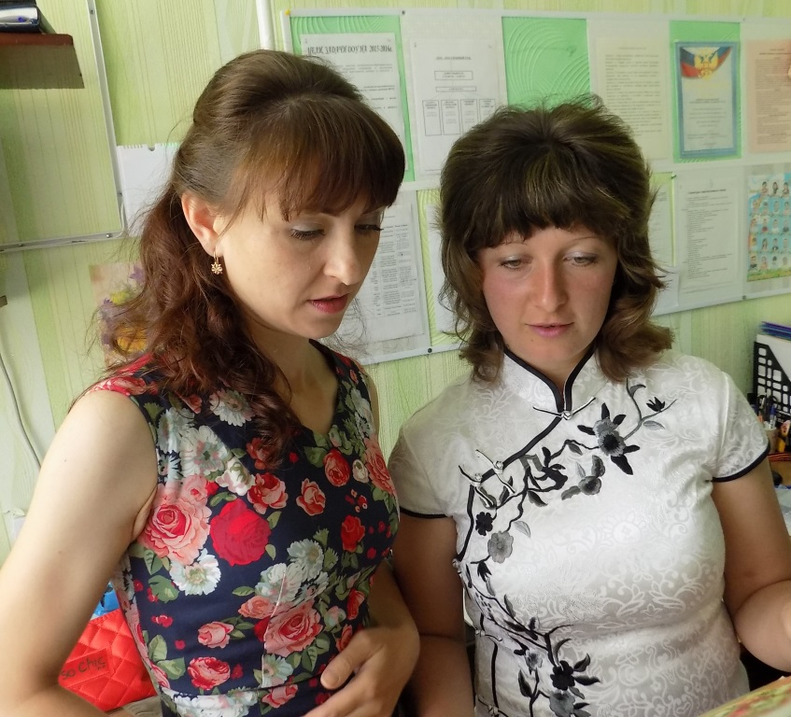
«Ученье – свет, а не ученье …»

Slide 5
Постоянно действующий семинар-практикум «Организация образовательной деятельности в соответствии с ФГОС ДО»
«Планирование в дошкольном учреждении в соответствии с ФГОС ДО»
«Использование ИКТ в деятельности ДОУ в соответствии с ФГОС ДО»
« Деятельностный подход – как основная форма организации работы с детьми»
«Проектный метод, как инновационная педагогическая технология в период введения ФГОС ДО»

Slide 6
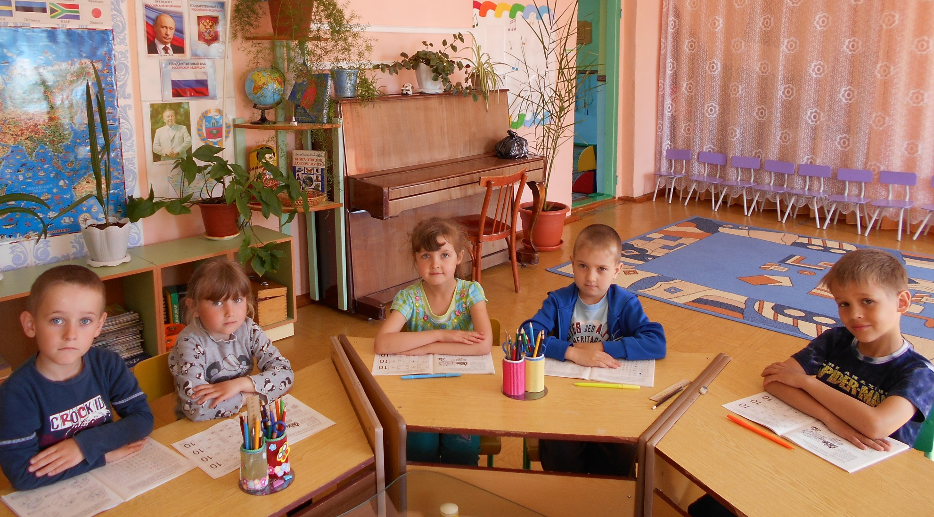
Образовательный процесс в ДОУ. Так было…

Slide 7
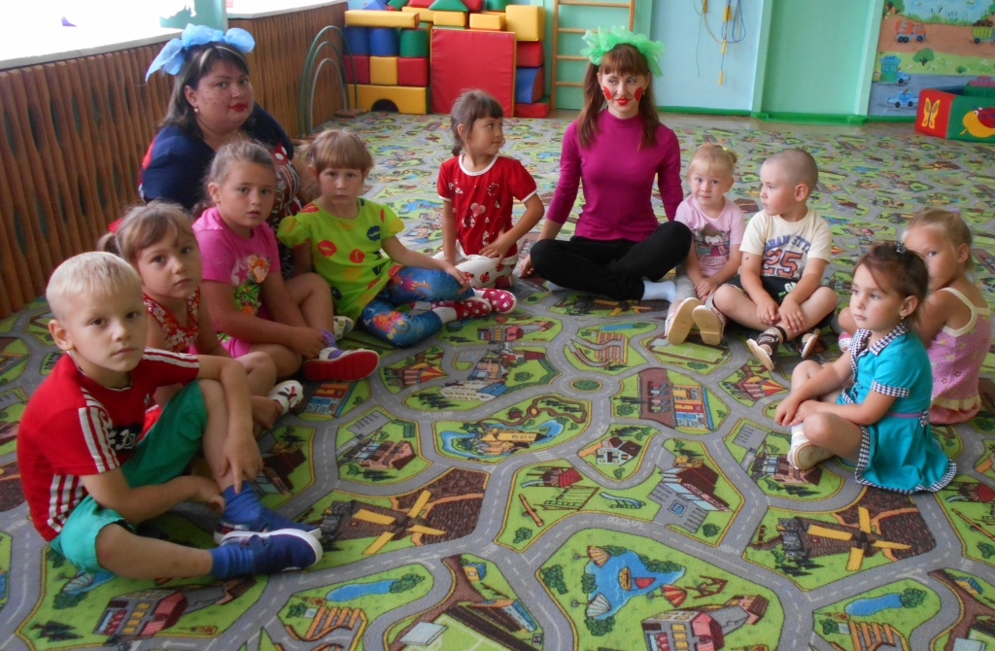
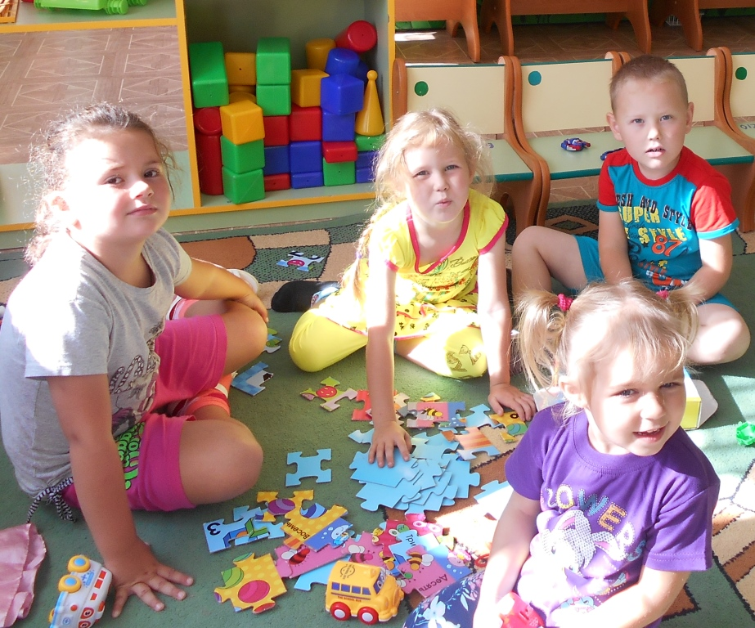
Так есть!

Slide 8
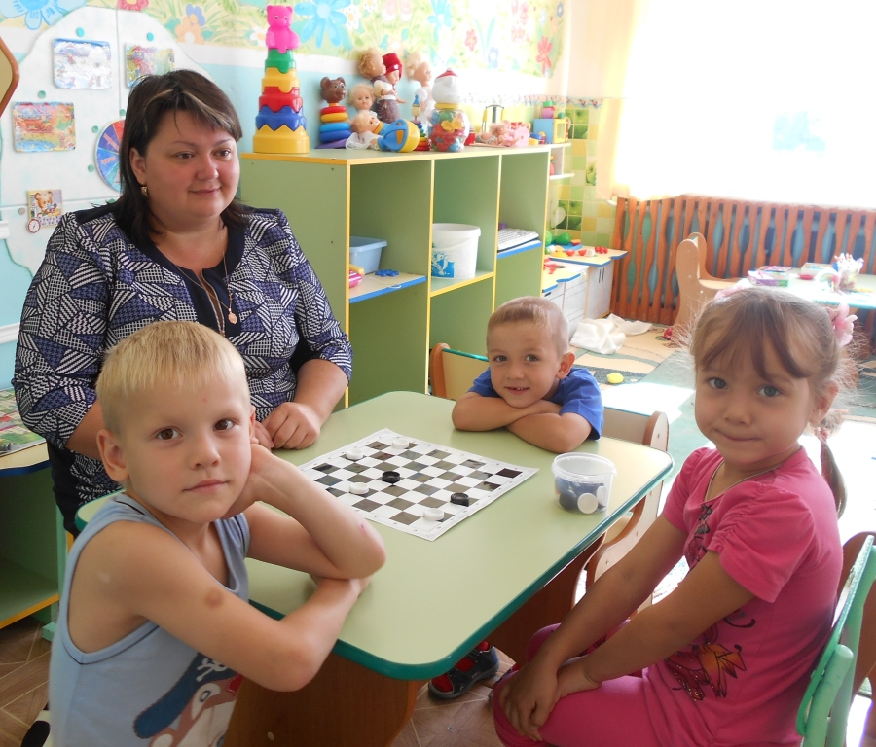

Slide 9
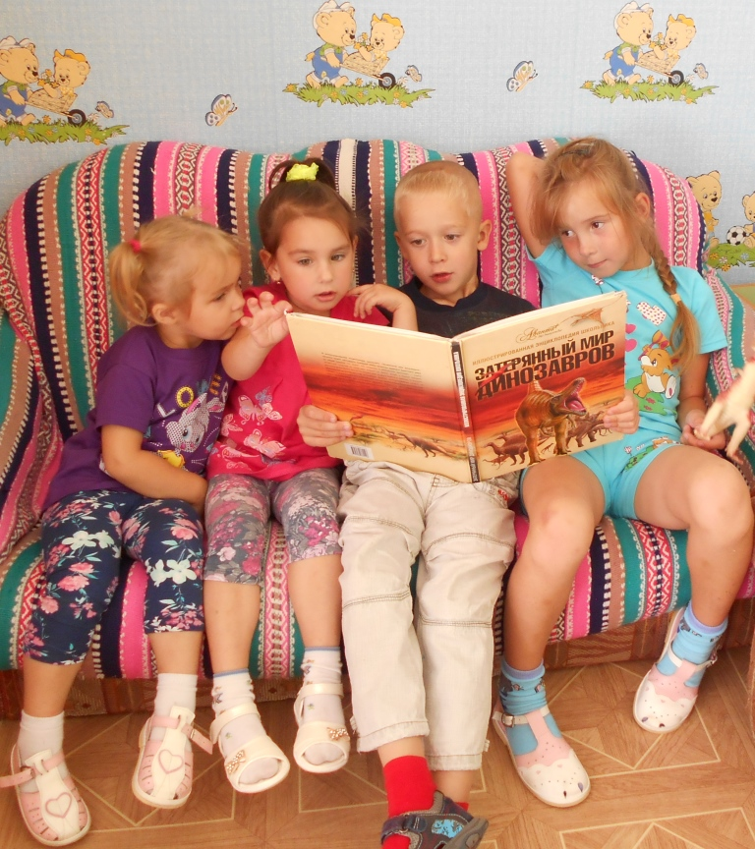
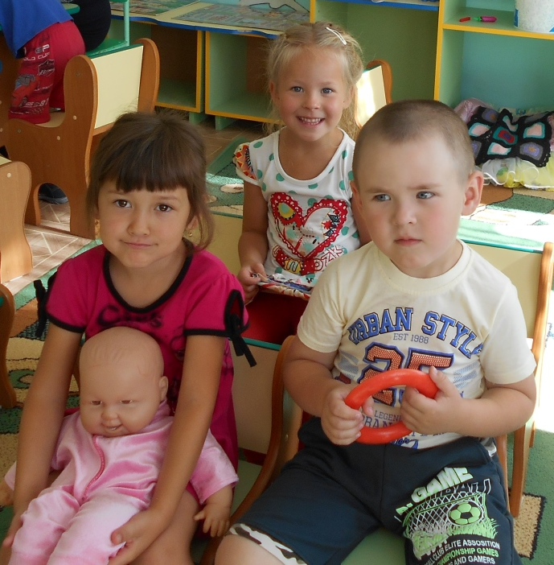

Slide 10
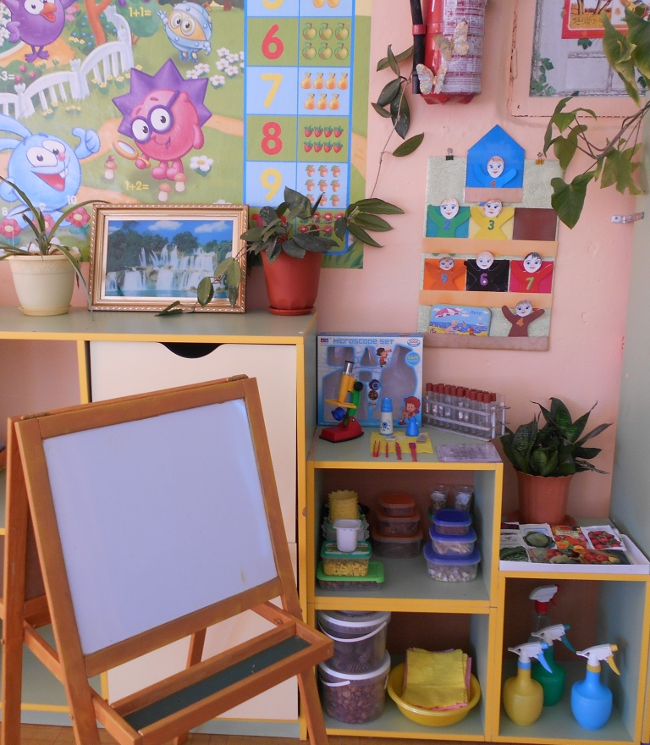
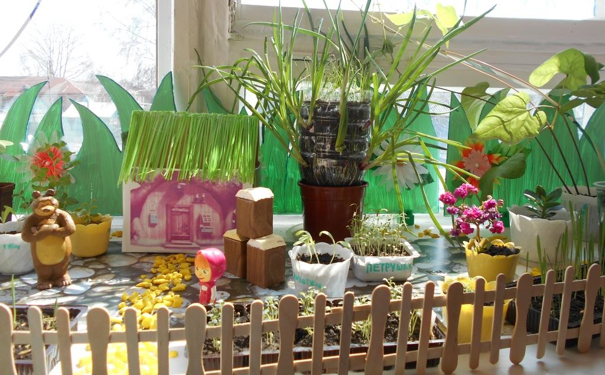
Мини-лаборатория
Проект «огород на подоконнике»

Slide 11
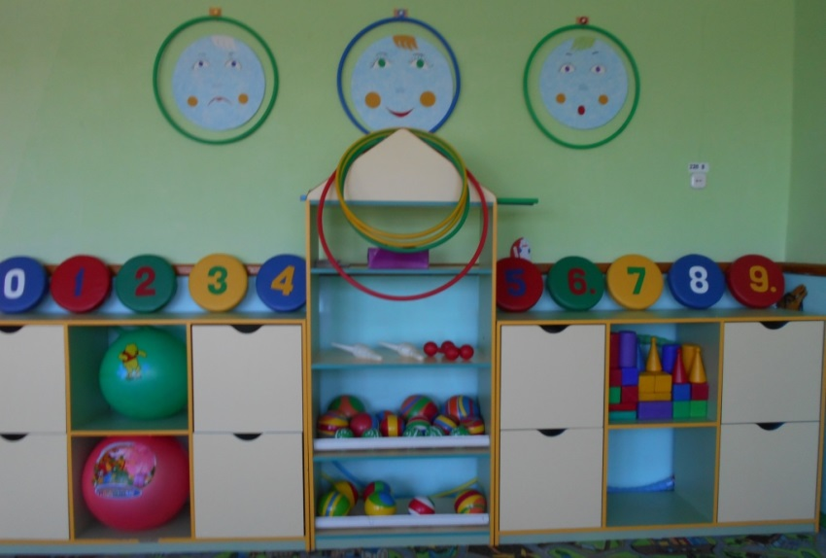
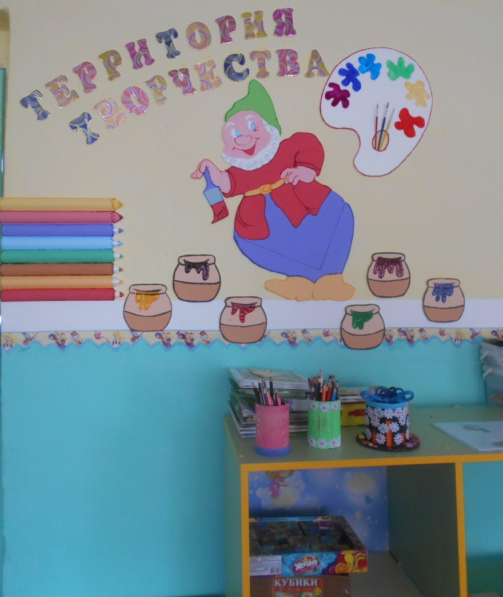
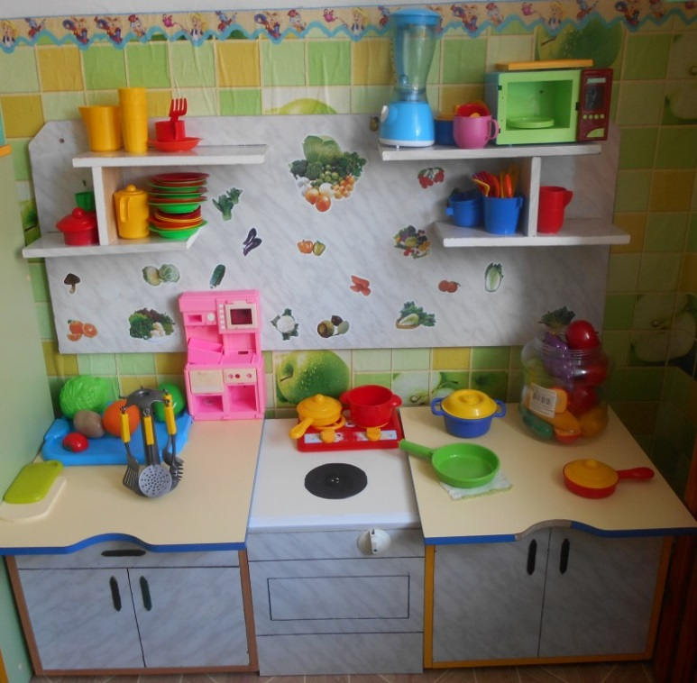
Предметно-пространственная среда

Slide 12
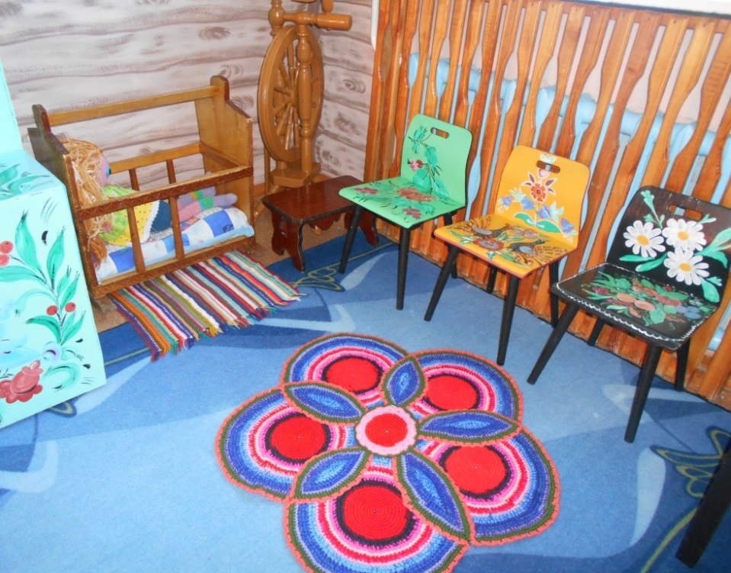
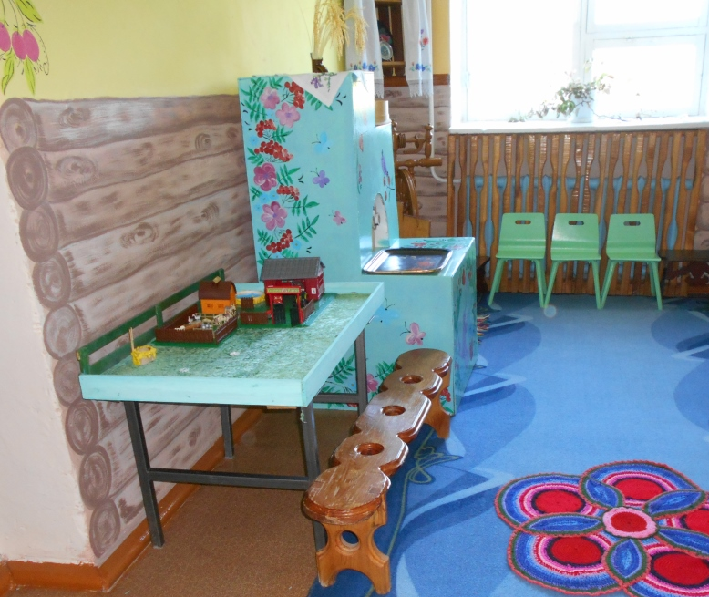
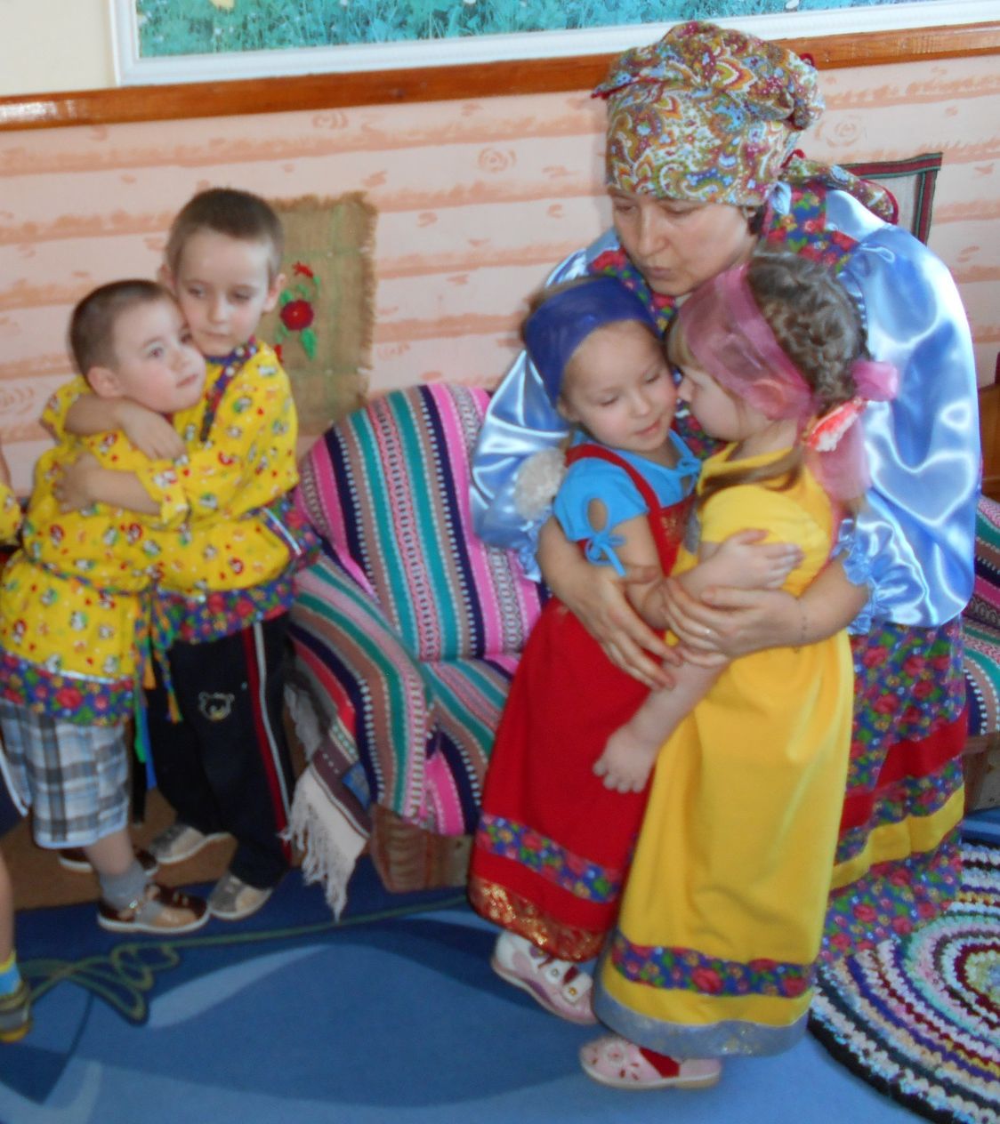
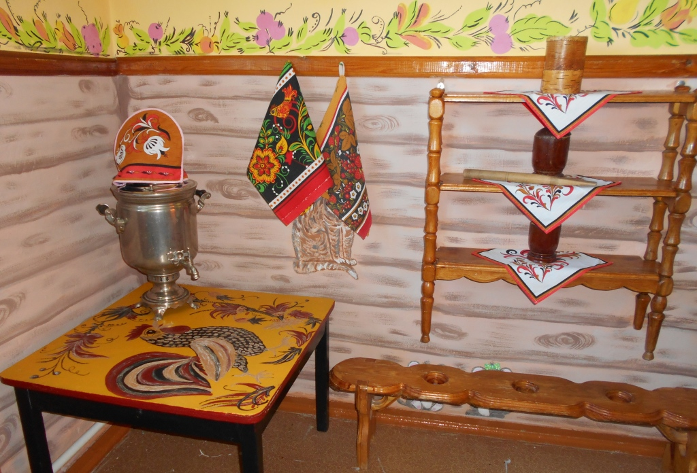
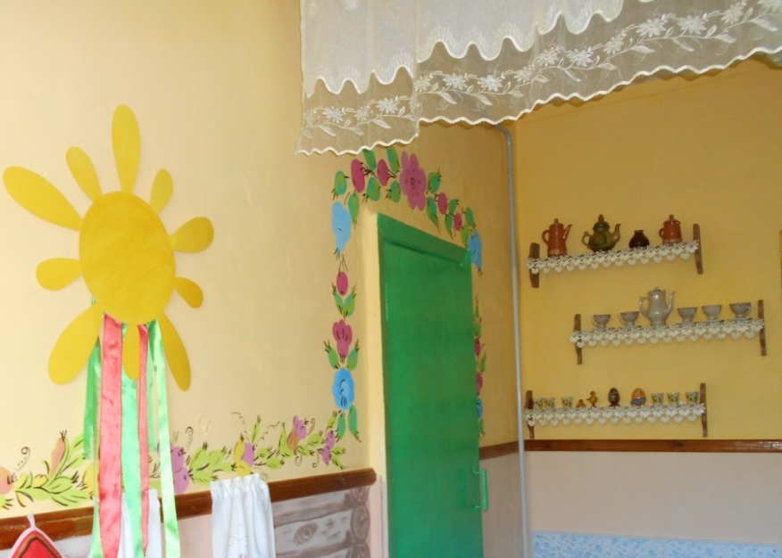
Мини-музей «Русская изба»

Slide 13
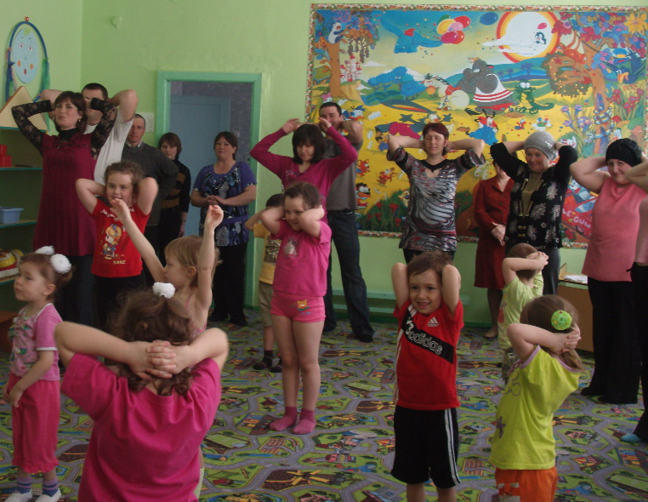
«Мы разные, но мы вместе»

Slide 14
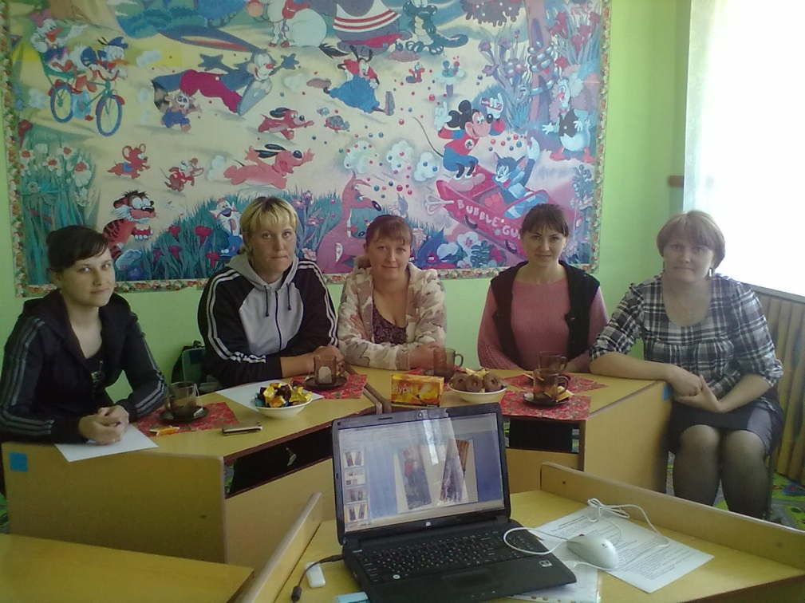
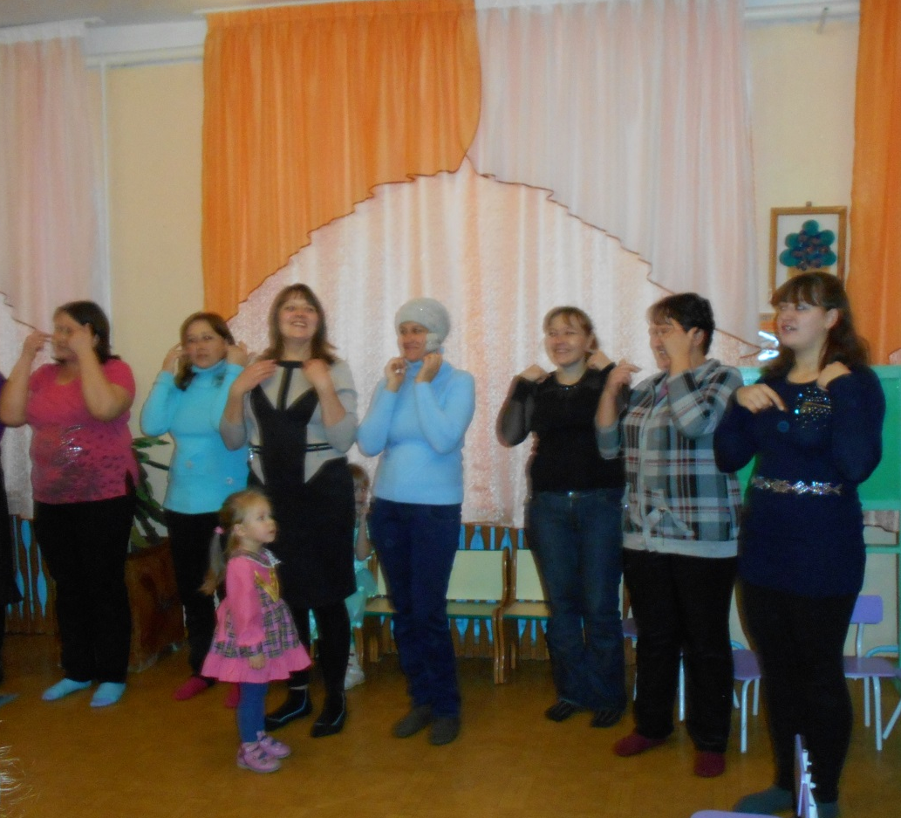
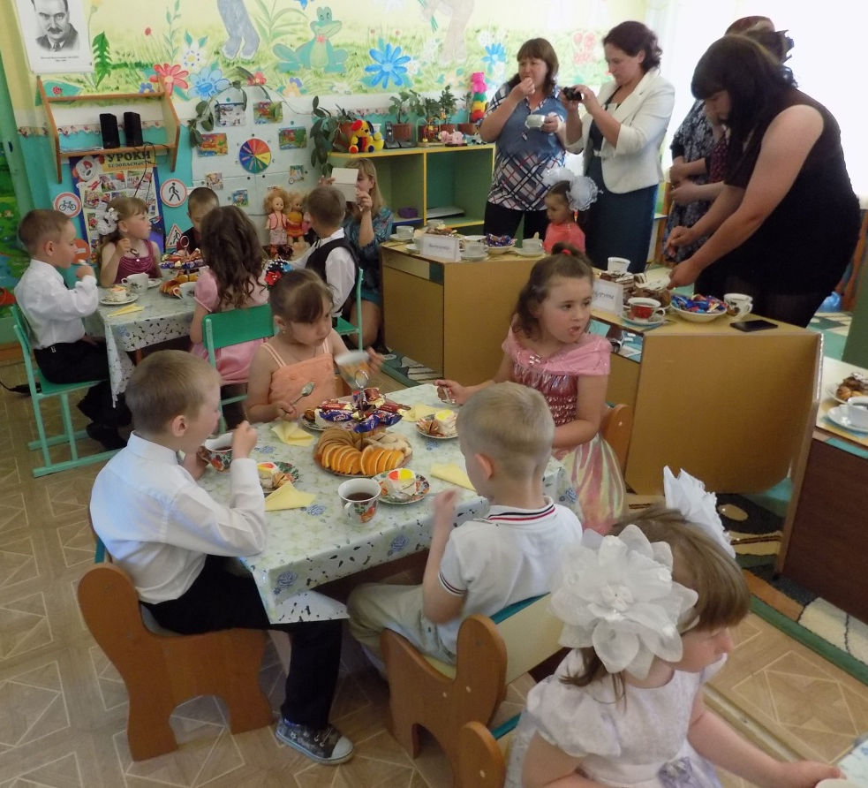

Slide 15
За время работы мы добились следующих результатов:
Привели в соответствие ФГОС ДО нормативно-правовое обеспечение работы МДОУ:
Разработали и утвердили:
план внедрения ФГОС ДО,
локальные акты, регламентирующие введение ФГОС ДО.
Внесли изменения в:
Устав МДОУДС «Радуга»,
Должностные инструкции,
Программу развития МДОУДС «Радуга» на 2014 – 2018 гг.
Сформировали банк данных нормативно – правовых документов, регламентирующих введение и реализацию ФГОС ДО.

Slide 16
Организовали административное сопровождение повышения педагогической компетентности в вопросах реализации ФГОС ДО:
Провели оценку готовности учреждения и педагогического коллектива к введению ФГОС ДО
Создали рабочую группу по подготовке и введению ФГОС ДО, разработали план работы группы с общим сбором не реже 1 раза в месяц
Реализовали программу внутреннего практико – направленного семинара «Введение ФГОС ДО»
Скорректировали и реализовали план – график повышения квалификации педагогических кадров в условиях реализации ФГОС
Изучили опыт внедрения ФГОС ДО в других регионах РФ
Пополнили методическую библиотеку МДОУ

Slide 17
Организовали научно – методическое сопровождение повышения педагогической компетентности :
Провели диагностику образовательных потребностей и профессиональных затруднений педагогов ДОУ
Ввели в Годовой план и реализовали систему педагогических мероприятий по актуальным вопросам перехода на ФГОС ДО
Приняли участие в методических объединениях работников ДОУ по теме: Организация работы по переходу на ФГОС дошкольного образования»
Организовали обмен положительным опытом педагогов МДОУ по вопросам введения ФГОС (отчёты, презентации, открытые просмотры, консультации)

Slide 18
Информационное и материально – техническое обеспечение процесса:
Обеспечение соответствия предметно – пространственной среды
Размещение материалов работы на сайте МДОУ
Информирование родителей /собрания, консультации, стенды/
Анализ материально – технического и методического обеспечения с позиций требований ФГОС ДО
Обеспечение публичной отчётности о ходе и результатах работы

Slide 19
Несомненно, не все проекты реализованы. В ближайшей перспективе планируется:
Дополнение Программы развития МДОУДС «Радуга» на 2015-2019гг
Дальнейшее совершенствование предметно – пространственной развивающей среды МДОУ
Обобщение и распространение положительного педагогического опыта работы в рамках ФГОС ДО

Slide 20
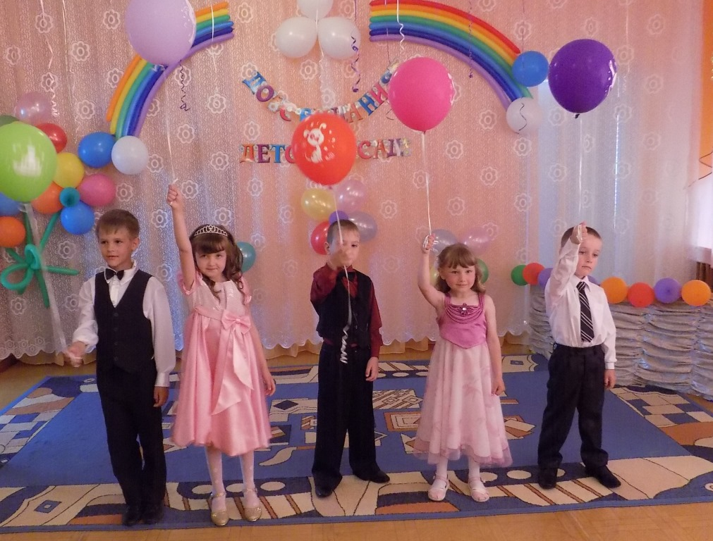

Slide 21
Спасибо за внимание!

